Slide 1
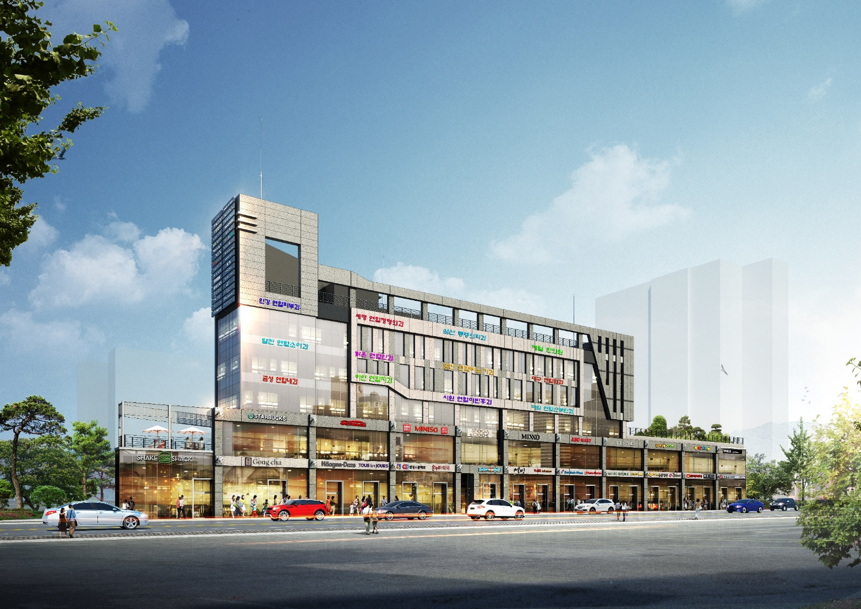
1. 사업개요
구 분 | 세 부 내 용
대지위치 | 대구광역시 수성구 신매동 279
지역지구 | 제2종 일반주거지역
사업규모 | 지하 1층 – 지상 6층
대지면적 | 2,166.00㎡ (655.22평)
연면적 | 1,193,40㎡ (361.00평)
건폐율 / 용적률 | 건폐율 : 55.10% 용적률 : 216.51%
주차수 | 계획 : 65대

Slide 2
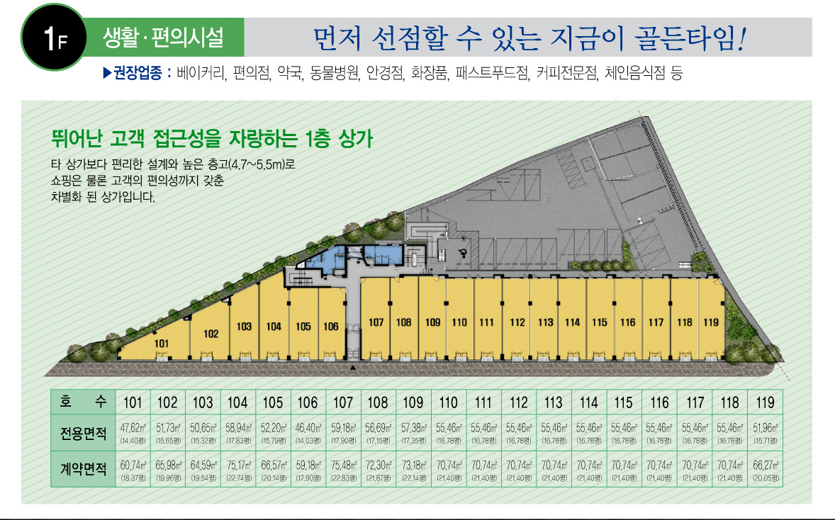
2. 1F 구조 및 면적

Slide 3
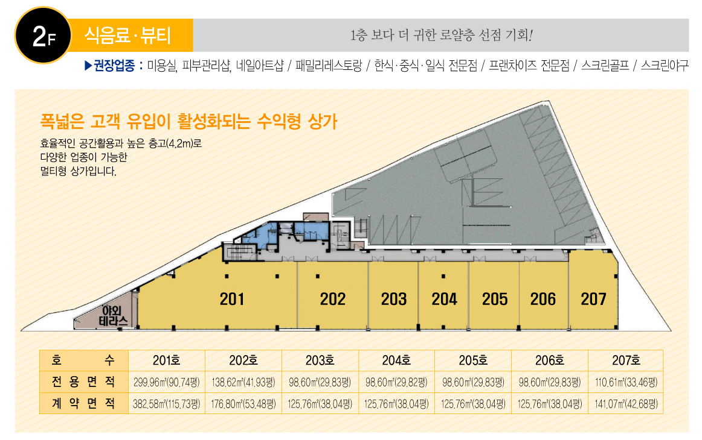
2. 2F 구조 및 면적

Slide 4
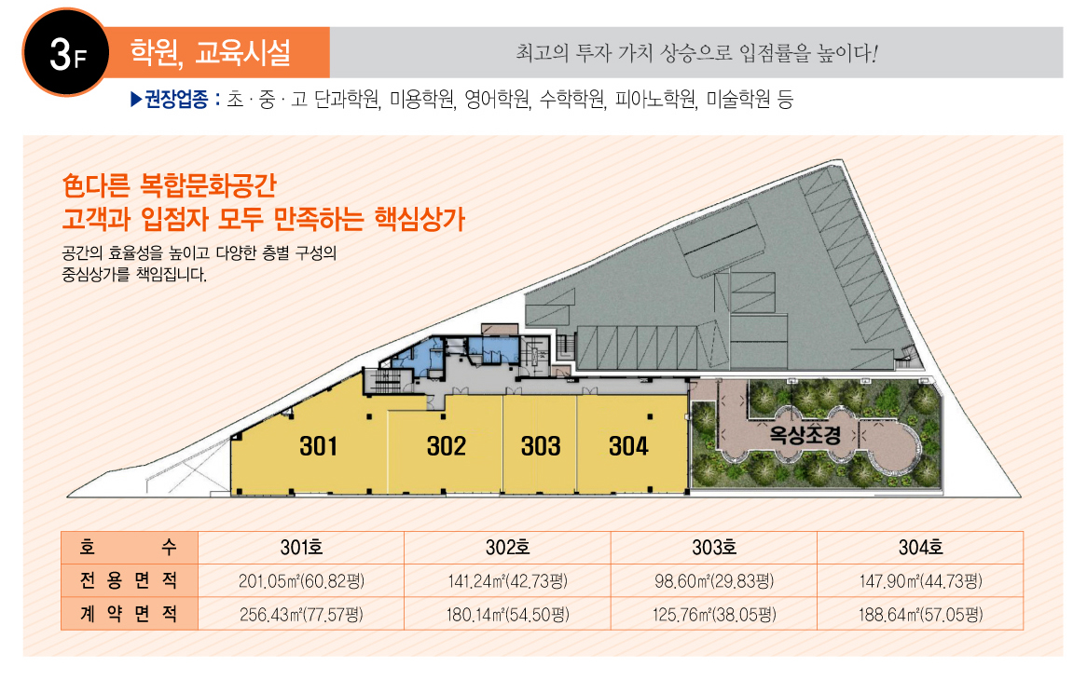
2. 3F 구조 및 면적

Slide 5
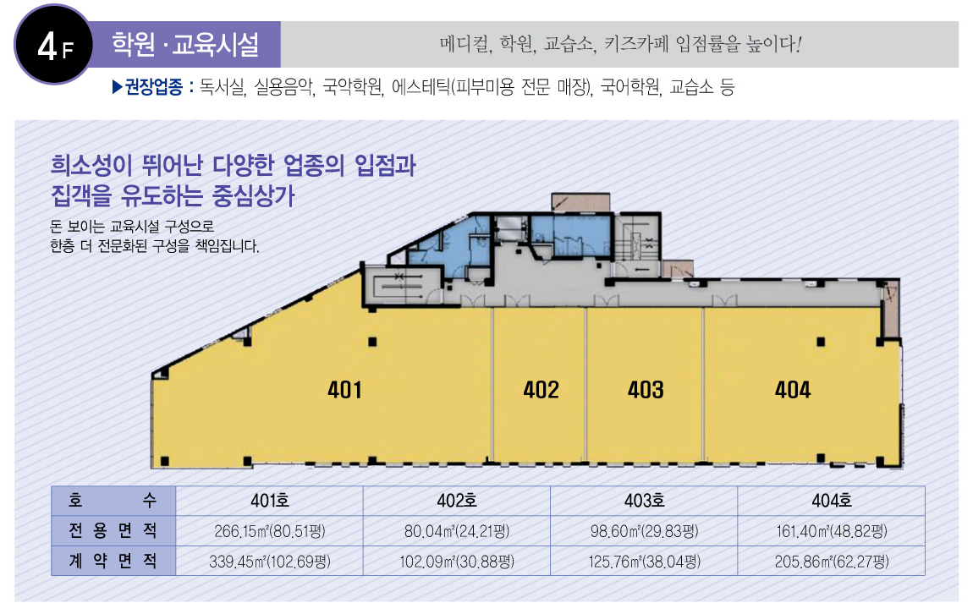
2. 4F 구조 및 면적

Slide 6
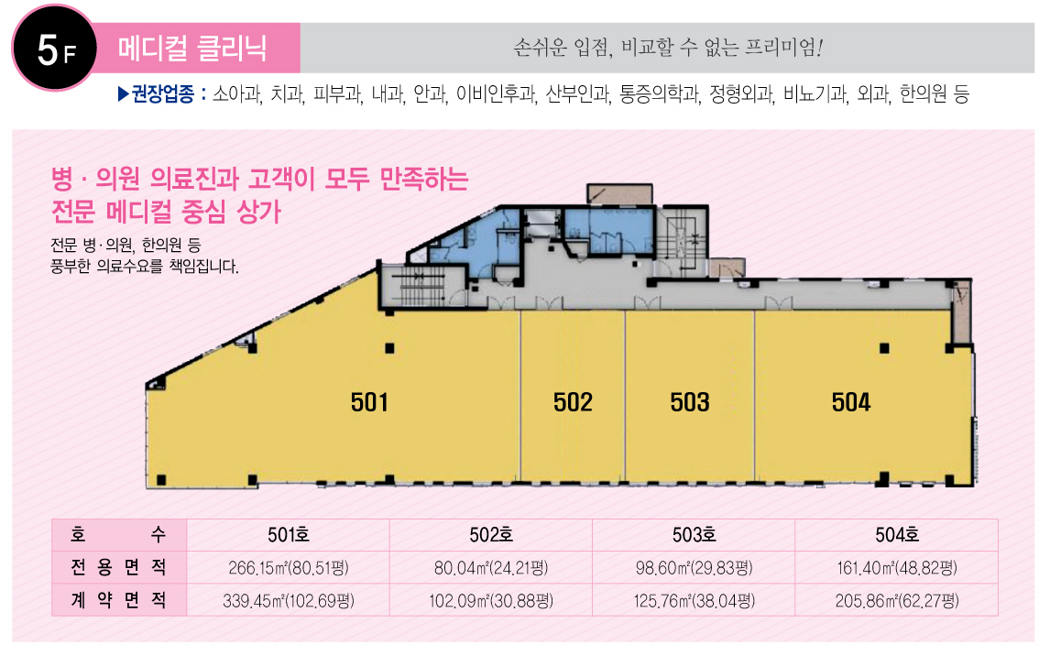
2. 5F 구조 및 면적

Slide 7
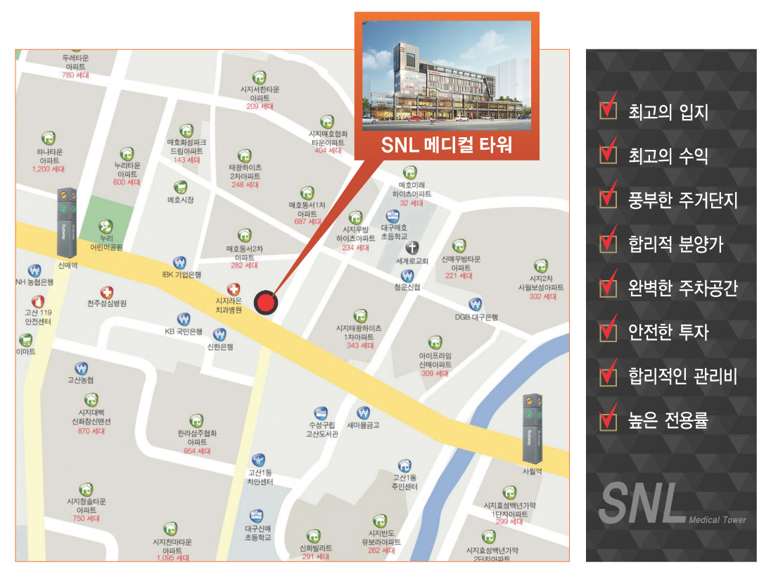
3. 현장 위치

Slide 8
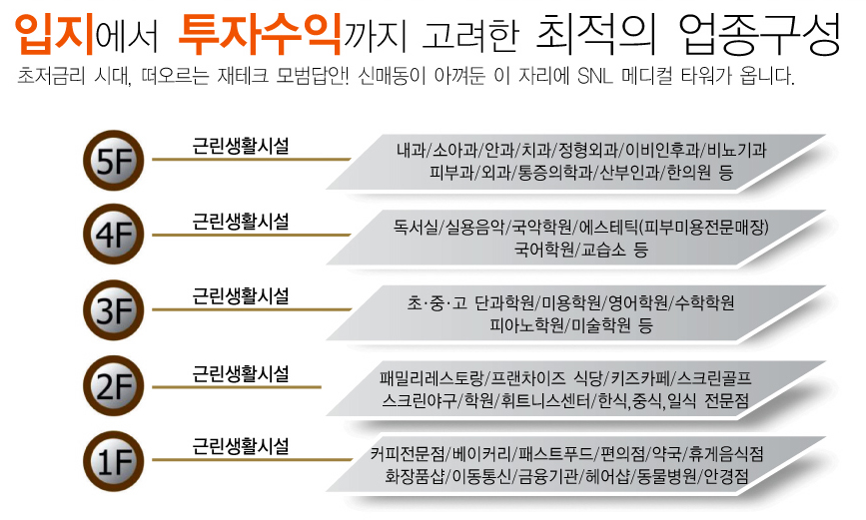
4. 권장 업종

